Slide 1
BİLİMSEL BİLGİYE ERİŞİM

Slide 2
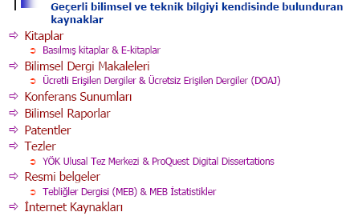
Bilgi Kaynağı Türleri: Birincil Kaynaklar

Slide 3
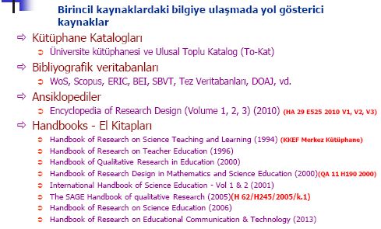
Bilgi Kaynağı Türleri: İkincil Kaynaklar-1

Slide 4
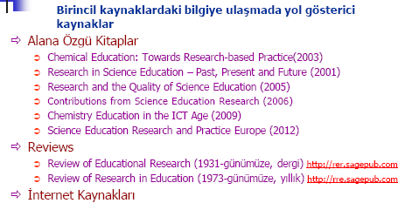
Bilgi Kaynağı Türleri: İkincil Kaynaklar-2

Slide 5
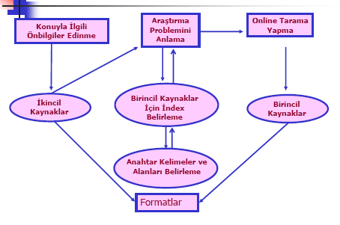
Alan Yazın (Literatür) Tarama Süreci

Slide 6
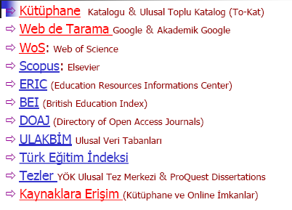
Online Tarama Ortamları

Slide 7
Kütüphane Kataloğu
Ondokuz Mayıs Üniversitesi Kütüphanesi Kataloğu
&
Ulusal Toplu Katalog (To-Kat)

Slide 8
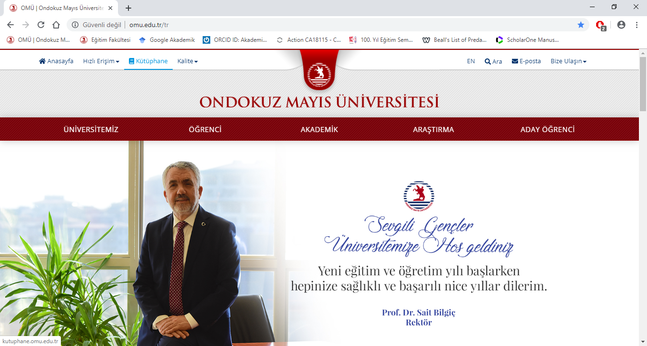
Online Katalog Tarama

Slide 9
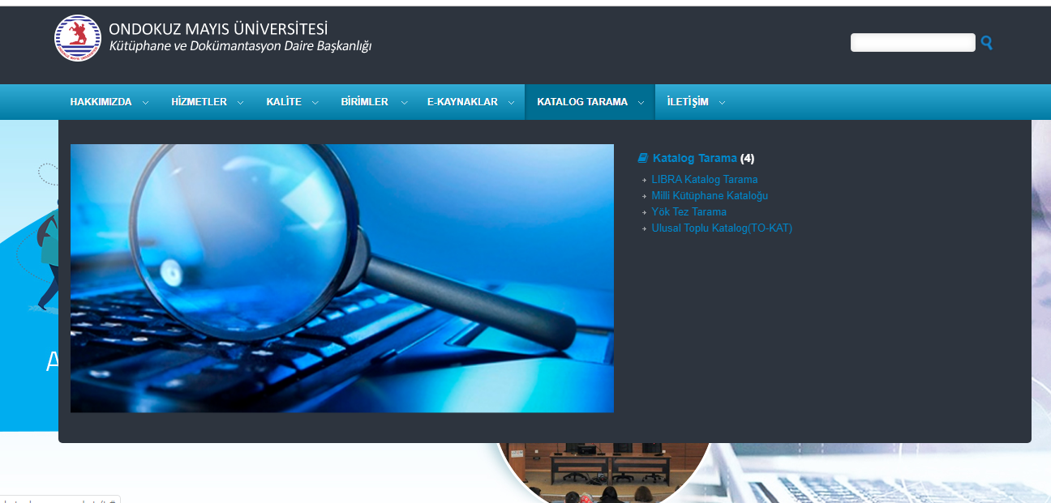
Online Katalog Tarama

Slide 10
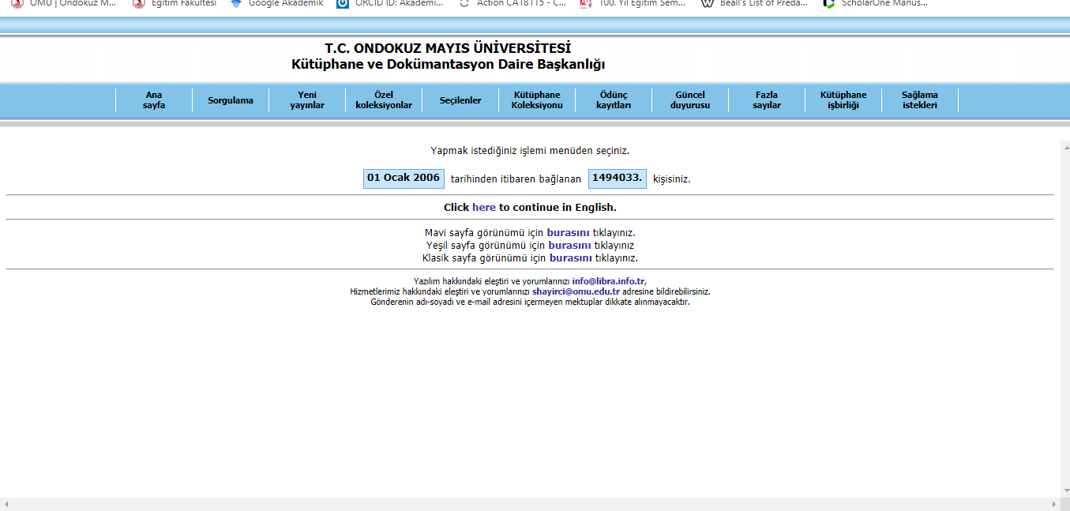
Online Katalog Tarama

Slide 11
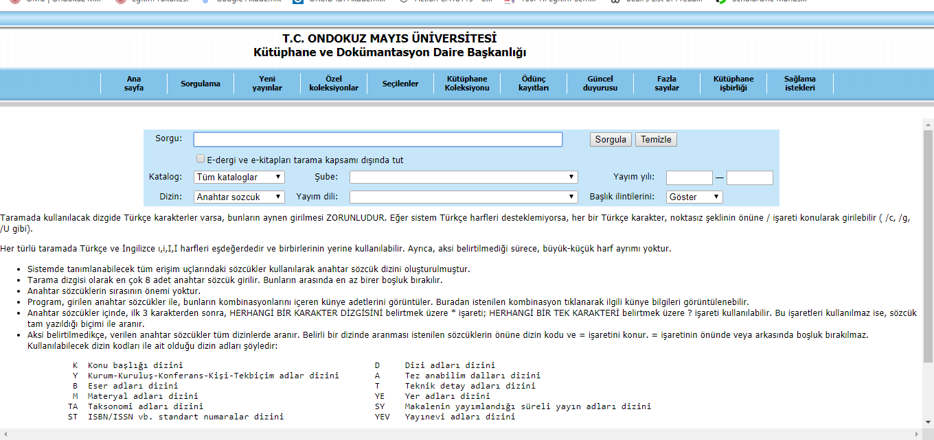
Online Katalog Tarama

Slide 12
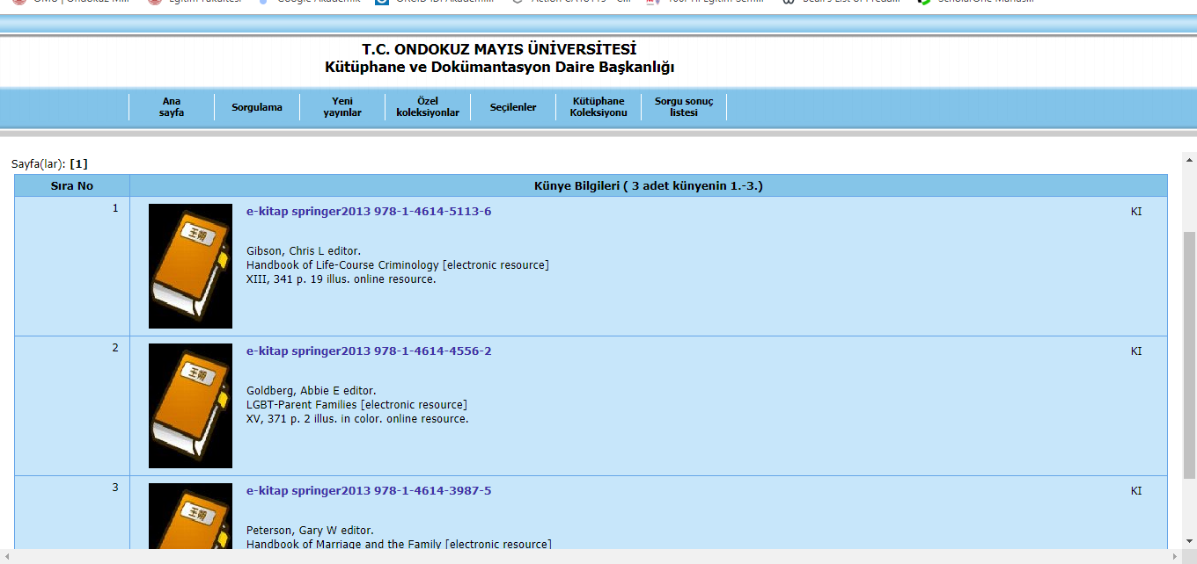
Online Katalog Tarama

Slide 13
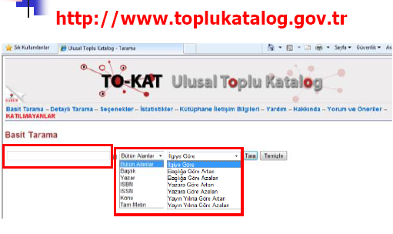
Ulusal Toplu Katalog Tarama

Slide 14
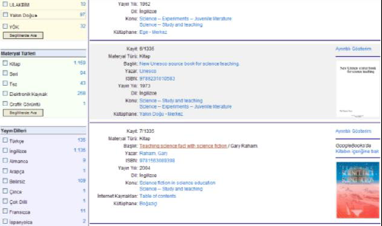
Ulusal Toplu Katalog Tarama

Slide 15
Web de Tarama
Google & Akademik Google

Slide 16
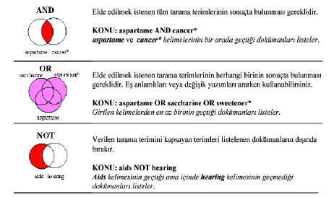
Tarama Operatörleri

Slide 17
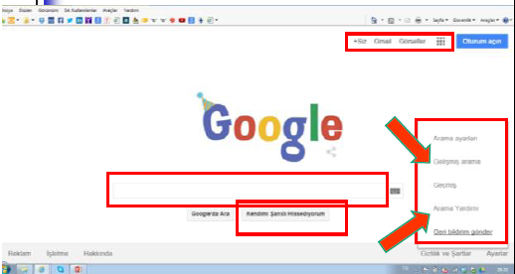
Google

Slide 18
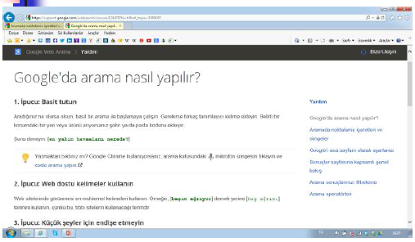
Google

Slide 19
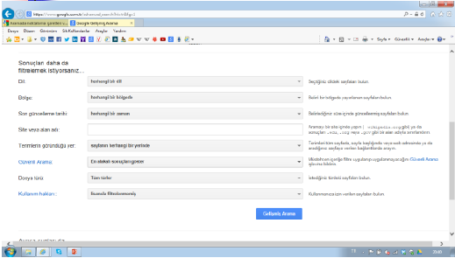
Google Gelişmiş Tarama

Slide 20
Taramalarda dikkat edilecek hususlar
Anahtar kelime çok iyi seçilmelidir!
Örneğin Zonguldak hakkında bilgi edinmek için Karadeniz kelimesini kullanarak tarama yapmak gereksizdir.

Slide 21
Taramalarda dikkat edilecek hususlar
Taramalarda kullanılacak anahtar kelimeler seçilirken mümkün olduğunca yalın kelimeler kullanılmalı, eklerden ve tam cümle ibarelerinden kaçınılmalıdır!!!
Kek nasıl yapılır? şeklindeki bir bilgiye erişmek için, Kek Tarif kelimeleri çok daha faydalıdır.

Slide 22
Taramalarda dikkat edilecek hususlar
Hedeflenen bilgiye en kestirme yoldan ulaşmak için spesifik anahtar kelimeler ilave edin.
Power point sunusu için filetype: ppt, Word dosyası için, filetype: doc, Acrobat dosyası için filetype: pdf, Excel için filetype: XLS ekleri

Slide 23
Taramalarda dikkat edilecek hususlar
Alternatif anahtar kelimeler de aranmalıdır.
Web kelimesi için web kelimesinin yanında internet

Slide 24
Taramalarda dikkat edilecek hususlar
İstenmeyen bilgileri arındırmak için tarama motorunun özelliğine göre NOT veya (-) terimleri kullanılır.
Örneğin; Elma içeren fakat üzüm içermeyen kurabiye tariflerini bulmak için,
tarif kurabiye elma – üzüm
anahtar kelimeleri ile tarama yapılır.

Slide 25
Taramalarda dikkat edilecek hususlar
Birden fazla kelimeyi yazıldığı biçiminde taramak için (exact phrase=tam ibare) kelimeler tırnak içinde yazılmalıdır.
Örneğin; Örneğin İlber Ortaylı diye arama yapılırsa, aynı zamanda İlber Akın……….Filiz Akın gibi alakasız bir ibarenin olduğu belge de tarama sonuçlarında görüntülenir.
“İlber ORTAYLI” şeklinde bir ibare ise kesin sonuca götürecektir.

Slide 26
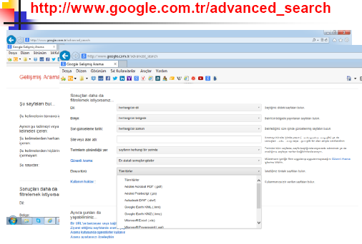
Google Gelişmiş Arama

Slide 27
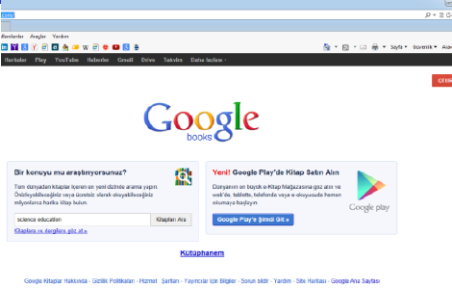
Google Books http://books.google.com

Slide 28
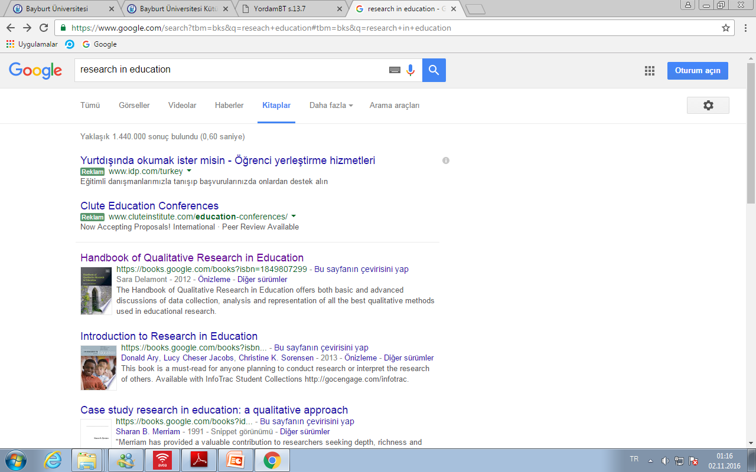
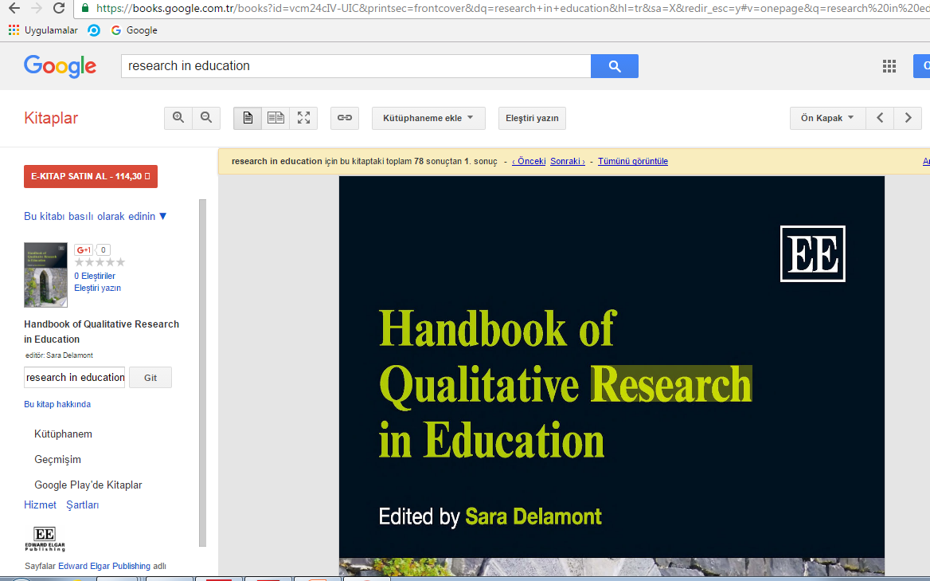
Google Books http://books.google.com

Slide 29
Wos: Web of Science
Erişim Abonelik Gerektirir!!!
Erişim Adresi: http://apps.isiknowledge.com

Slide 30
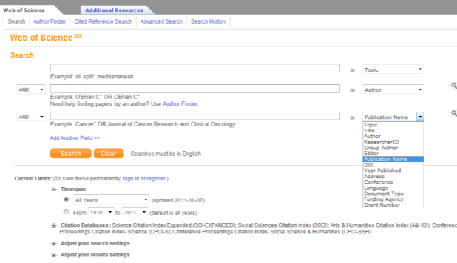
Web of Science

Slide 31
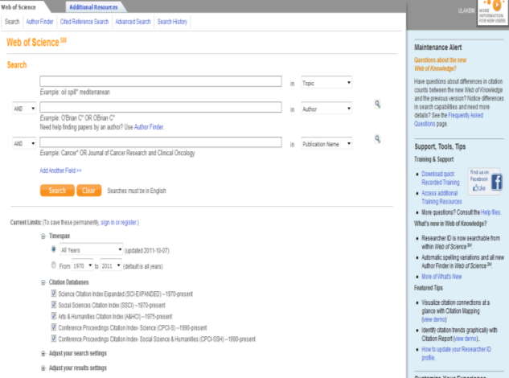
Web of Science

Slide 32
Web of Science’ta Tarama
Kurallar ve Tarama İpuçları
Türkçe’ye özgü karakterler
(ğ, ş, ç , ı, İ, ö, ü) yerine,
Bunlara en yakın harf karakterleri
(g, s, c, i, I, o, u) kullanılmalıdır.

Slide 33
Web of Science’ta Tarama
Taramada büyük-küçük harf duyarlılığı yoktur.
Yani DNA kelimesi,
DNA, dna, Dna, dNa şeklinde de yazılarak taranabilir.

Slide 34
Web of Science’ta Tarama
Kelime ve kelime gruplarının çeşitli varyasyonlarını kullanmak için wildcards (belirsiz karakter, belirsiz harf) fonksiyonu kullanılabilir.
WOS’ta kullanılan wildcard karakterleri şunlardır:
Asteriks (*) Karakteri
Soru işareti (?) Karakteri
Dolar ($) Karakteri

Slide 35
Web of Science’ta Tarama
Asteriks (*) Karakteri: Sıfırdan başlamak üzere bir ya da birden fazla karakteri temsil eder.
Örneğin, enzym*: enzym, enzyme, enzymes, enzymatic, enzymology vb kelimeleri de kapsar.
Sul*ur; sulfur ve sulphur vb kelimeleri de kapsar.

Slide 36
Web of Science’ta Tarama
Soru İşareti Karakteri (?): Tek bir harf karakterini temsil eder. ?? iki karakter, vb.
Örneğin, volkan? Volcany, volcane, volcano vb kelimeleri kapsar.
wom*n: woman, women, womyn vb kelimeleri kapsar.

Slide 37
Web of Science’ta Tarama
Dolar Karakteri ($): Sıfır karakteri veya tek bir harf karakterini temsil eder.
Örneğin, vapo$r: vapor ve vapour kelimelerini kapsar.
colo$r: color ve colour kelimelerini kapsar.

Slide 38
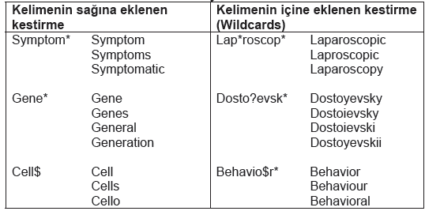
Web of Science’ta Tarama

Slide 39
Tarama Operatörleri
AND (ve) Fonksiyonu: Taranacak kelimeler arasına AND (ve) yazılarak her iki kelimeyi beraber ihtiva eden materyaller bulunabilir. Taranacak iki kelime arasında bırakılan bir boşluk da aynı anlama gelir.
Örnek
Mathematic AND Education (=Mathematic Education) (Bu kelimelerin her ikisinin de geçtiği kaynakları gösterir).

Slide 40
Tarama Operatörleri
OR (veya) Fonksiyonu: Kelimeler arasına OR (veya) yazılarak anahtar kelimelerden birinin ya da her ikisinin geçtiği kaynaklar bulunur.
Örnek
Primary OR Education (Anahtar kelimelerden herhangi birinin ya da her ikisinin geçtiği kaynakları gösterir.

Slide 41
Web of Science’ta Tarama
Tırnak (“ “) Fonksiyonu: Taranan kelimeler tırnak (“ “) içine yazılarak exact phrase (tam ibare ya da deyim) taraması yapılabilir.
Bu işlevin AND fonksiyonu ile yapılan taramadan şöyle bir farkı vardır. AND ile yapılan taramada kelimelerin yazıldığı sırada bulunması veya ardı ardına yer alması gerekmez. Taranan kelimelerin ilgili dökümanın herhangi bir yerinde olması yeterlidir.
Oysa “tırnak içinde” yapılan bir taramada, taranan kelime grubunun yazıldığı biçimde bilgi kaynağında olması gerekir.

Slide 42
Web of Science’ta Tarama
NOT (Hariç) Fonksiyonu: Web of Science’ta tarama yapılırken, taramada hariç tutulacak kelimeler NOT ile elimine edilir.
Örnek: Citizenship NOT education (education kelimesinin geçmediği, citizenship terimini ihtiva eden kaynaklar bulunur).

Slide 43
Web of Science’ta Tarama
SAME (Aynı) Fonksiyonu: Same fonksiyonu aynı birim içindeki ilgili kelime gruplarını tarar.
Mesela citizenship AND education diye tarama yapılınca, aynı makalenin özet kısmında citizenship, anahtar kelimeler veya makale başlığında education geçiyorsa, bu kaynak tarama sonuçlarında listelenir.
Eğer citizenship SAME education diye tarama yapılırsa her iki kelime aynı birimde ise (örneğin başlıkta (TITLE), veya özette (ABSTRACT, SYNOPSIS, SUMMARY) veya anahtar kelimelerde (KEY WORDS) tarama sonucu olarak listelenir.

Slide 44
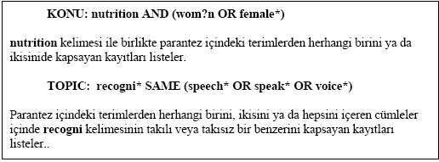
Web of Science’ta Tarama
Parantez ( ) Fonksiyonu: Bir kelime ya da kelime grubunu diğer bir kelime grubu ile kombinasyonunu sağlamak için kullanılan bir araçtır.

Slide 45
Web of Science’ta Tarama
Eşanlamlılar veya Farklı Yazım Stilleri: Eş anlamlı olabilecek kelimeler, bunların alabilecekleri muhtemel ekler, kelimelerin bitişik ya da ayrık yazılabilmeleri vb durumlar asteriks ve OR operatörleri ile kolaylıkla taranabilir.
Örnek: honey bee* OR honeybee* OR apis mellif*

Slide 46
Web of Science’ta Tarama
Noktalama İşareti Taşıyan Terimleri Tarama: Her ne kadar tarama sonuçlarında gösterilseler de, noktalama işaretleri bazen WOS’ta boşluk olarak bazen de bitişik olarak değerlendirilir. Bu durumda alternatif olarak hem noktalama işaretini taşıyan hem de taşımayan anahtar kelime ile tarama yapmada fayda vardır.
Örneğin X-Ray kelimesini taramak için
Xray OR x ray OR x-ray

Slide 47
Web of Science’ta Tarama
Eski Yunan Harflerini İçeren Terimleri Tarama: Taramalarda Yunan harflerinin İngilizce okunuşları kullanılır.
Örnek: β-carotene kelimesi,
beta carotene yazılarak taranırken
α, ω-bis(1,1-dimethylheptyl) kelime grubu taranırken alpha omega bis 1 1 dimethylheptyl anahtar kelimesi girilir.

Slide 48
Web of Science’ta Tarama
Author Search (Yazar Taraması): General Search bölümünde yapılan tarama fonksiyonlarından biri de yazar taramasıdır. TOPİC Search bölümünde anlatılan bütün temel özellikler bu bölüm için de geçerlidir. SAME hariç diğer arama operatörleri ve Wildcard’lar kullanılabilir. Yazarın adından yazarın atıf indeksine giren makaleleri bulunur.
Yazarın soyadı ve adının ilk harfi ile anahtar kelime girilir.
Örneğin Adnan ERKUŞ için, ERKUS A
Eğer yazar iki isimli ise, ilk harfler bitişik girilerek tarama yapılır.
Örneğin; Mehmet Emin Şengül için, Sengul ME

Slide 49
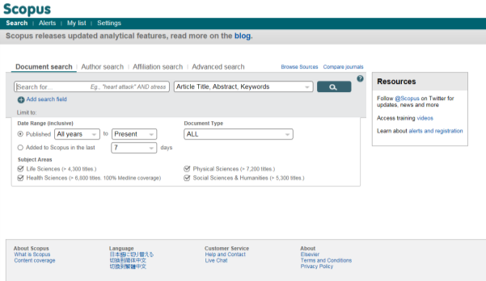
SCOPUS
Elsevier

Slide 50
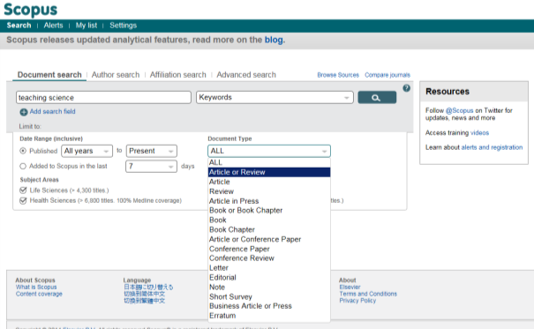
Scopus Tarama Ayarları

Slide 51
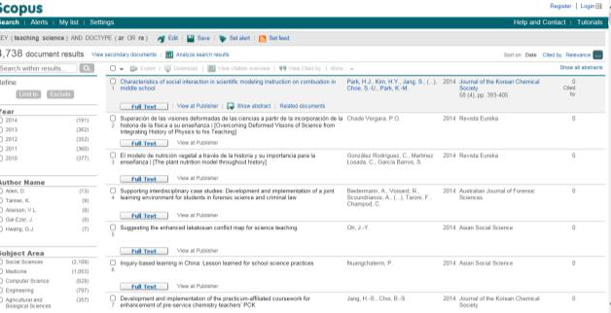
Scopus Sonuç

Slide 52
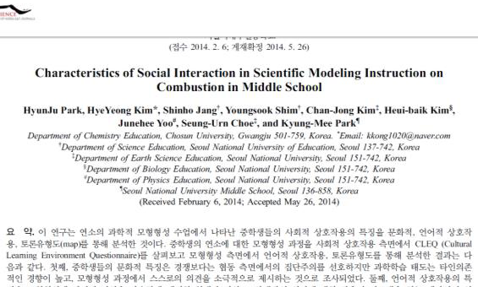
Scopus Tarama Sonuç ve Makale

Slide 53
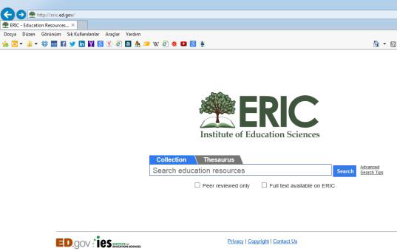
ERIC
Education Resources Information Center
http://www.eric.ed.gov

Slide 54
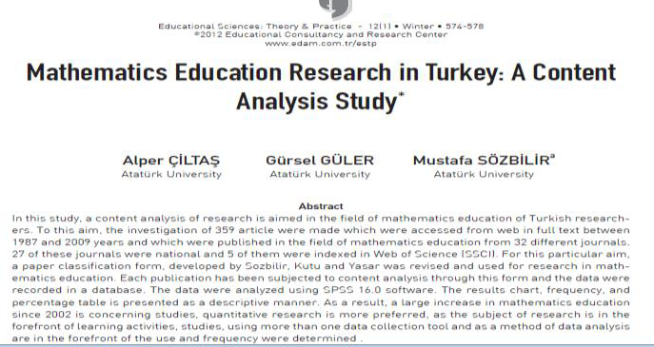
ERIC Collection Search

Slide 55
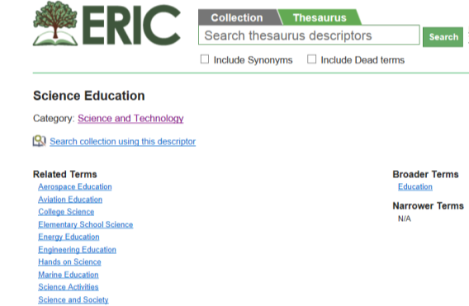
ERIC Thesaurus Search

Slide 56
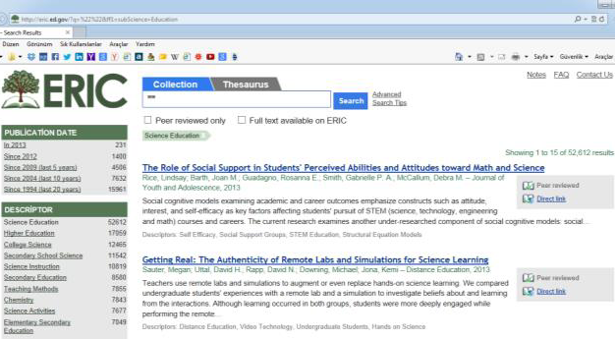
ERIC Thesaurus Search

Slide 57

BEI: British Education Index http://www.leeds.ac.uk/bei/index.html

Slide 58
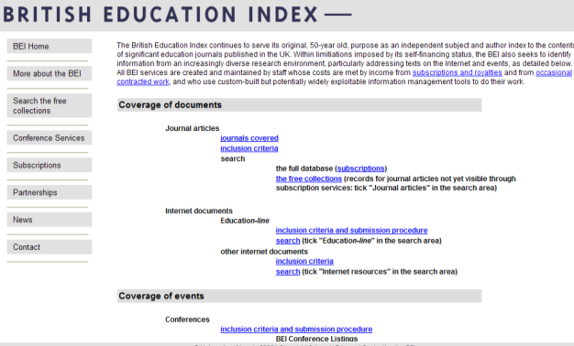
BEI: British Education Index

Slide 59
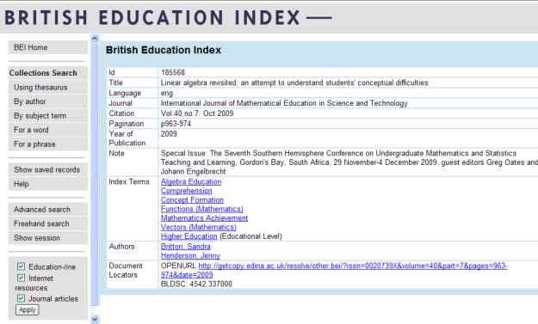
BEI: British Education Index

Slide 60
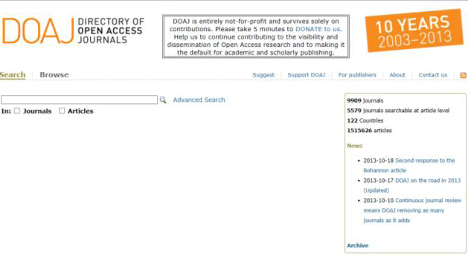
DOAJ – Directory of Open Access Journals http://www.doaj.org

Slide 61
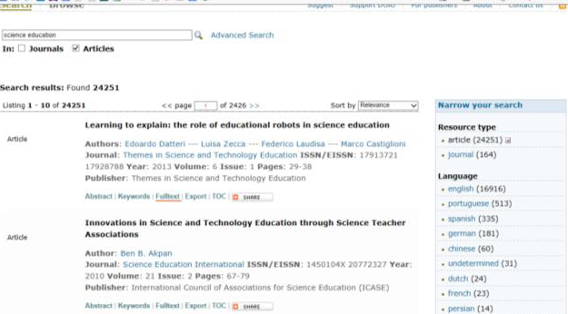
DOAJ Makale Tarama Arayüzü

Slide 62
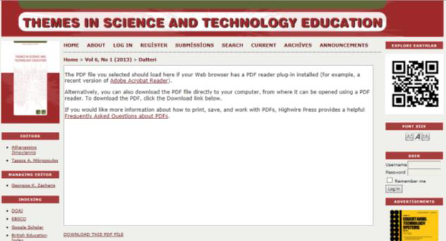
DOAJ Makale Tarama Arayüzü

Slide 63
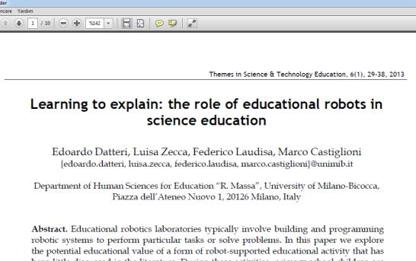
DOAJ Makale Tarama Arayüzü

Slide 64
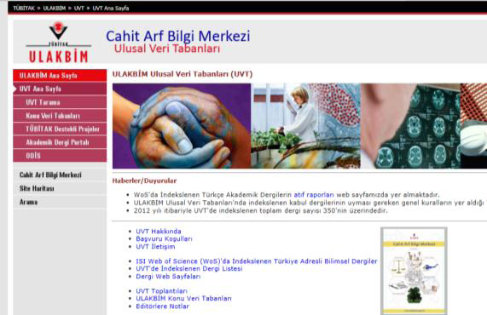
ULAKBİM Ulusal Veri Tabanları http://uvt.ulakbim.gov.tr

Slide 65
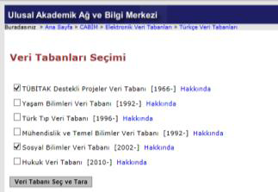
Veri Tabanları Seçimi

Slide 66
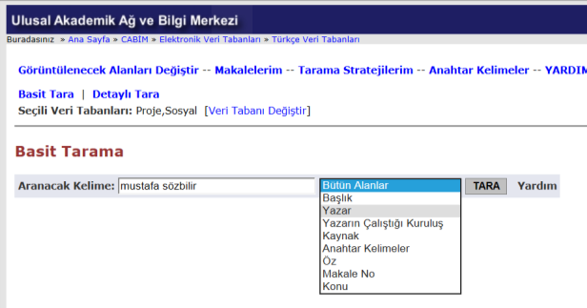
Basit Arama Arayüzü

Slide 67
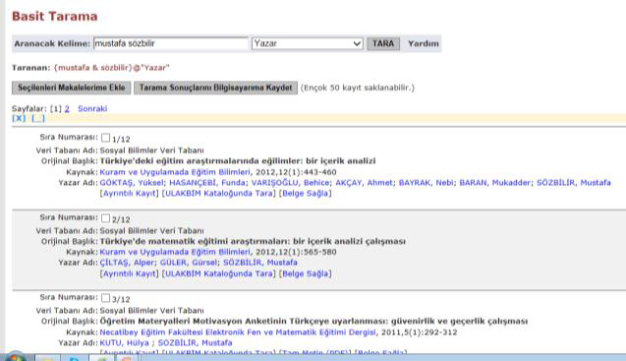
Basit Arama Arayüzü

Slide 68
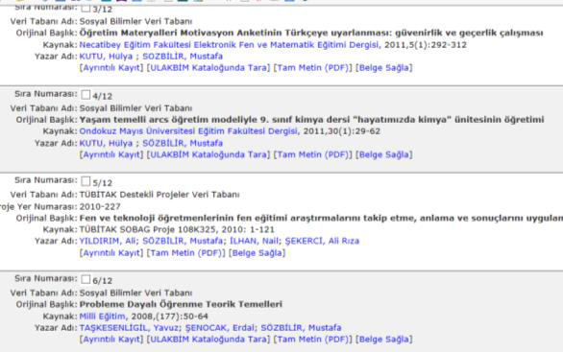
Basit Arama Sonuç Sayfası

Slide 69
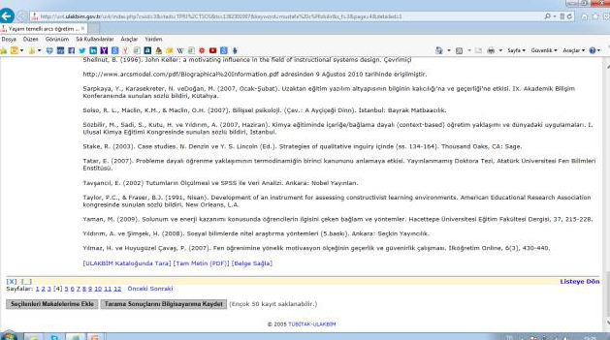
Ayrıntılı Kayıt Sayfası

Slide 70
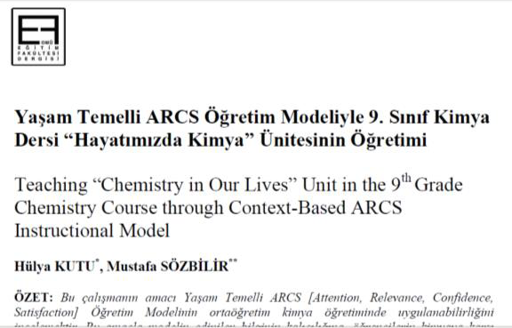
Yayının Kendisi

Slide 71
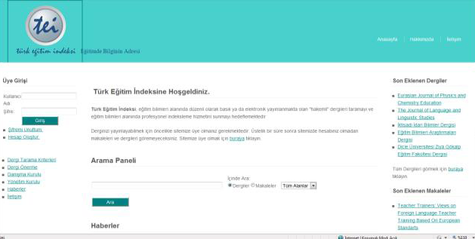
Türk Eğitim İndeksi
Erişim: http://turkegitimindeksi.com/Default.aspx

Slide 72
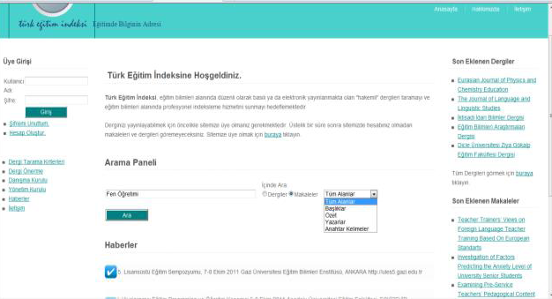
Türk Eğitim İndeksi

Slide 73
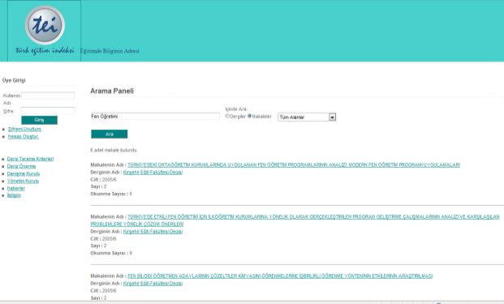
Türk Eğitim İndeksi

Slide 74

Türk Eğitim İndeksi

Slide 75
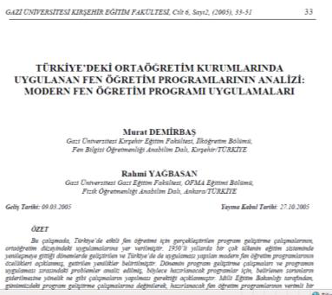
Türk Eğitim İndeksi

Slide 76
Tezlere Erişim
YÖK Ulusal Tez Merkezi
ProQuest Dissertations

Slide 77
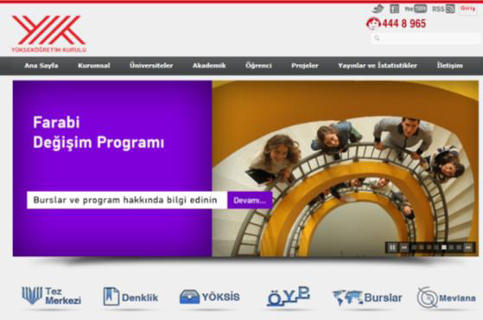
YÖK Ulusal Tez Merkezi

Slide 78

YÖK Ulusal Tez Merkezi

Slide 79

Tez Merkezinde Basit Tarama

Slide 80


Basit Tarama Sonuç Sayfası

Slide 81

Ayrıntılı Tarama

Slide 82

ProQuest Dissertations

Slide 83

ProQuest Dissertations

Slide 84

ProQuest Dissertations

Slide 85

ProQuest Dissertations

Slide 86
Bilgi Kaynağını Temin Etme
Doğrudan erişim (Kütüphane, Dergi vb.)
Online erişim
Yazar ya da eser sahibi aracılığıyla erişim
Belge sağlama servisleri aracılığıyla erişim

Slide 87

Bilgi Kaynağına Online Erişim

Slide 88
ALANYAZIN (LİTERATÜR) DERLEME

Slide 89
İÇERİK
Alan yazın (Literatür) nedir?
Alan yazın tarama ve Alan yazın derleme
APA ve APA yazım kuralları (kısa bir tanıtım)

Slide 90
Alan Yazın (Literatür) Nedir?
Alan yazın (literatür) bir bilim dalının çeşitli konularında yazılmış eserlerin tümünü ifade eder.

Slide 91
Alan Yazın Taraması Nedir?
Alan yazın taraması bir bilime dalının çeşitli konularında yazılmış eserlerin tümüne ulaşmak için mevcut bilgi kaynaklarının gözden geçirilmesi ve ilgili yayınlara ulaşılması işidir.
Alan yazın tarama Google taraması değildir!!!
İnternetteki her kaynak güvenilir değildir. İnternetten aldığımız bilgiler akademik açıdan geçerli olmalıdır. Bunun sorumluluğu yazara aittir!!!

Slide 92
Alan Yazın Derlemesi Nedir?
Alan yazın derlemesi, belli bir konuda önceden yapılmış çalışmalarda elde edilmiş bilgilerin incelenmesi, önemli noktalarının gözden geçirilmesi ve özetlenmesidir.
Araştırma problemi belirlenmeden önce araştırmacı bir ön alan yazın incelemesi yapar.
Araştırma problemini oluşturduktan sonra ilgili alan yazını detaylı bir şekilde inceler, problemini gözden geçirir ve ilgili alan yazında ilişkilendirir.

Slide 93
İyi bir alan yazın derlemesi için…
1.Geliştirilmekte olan araştırma problemiyle doğrudan ilgili olması ve bu problem etrafında örgütlenmesi,
2.Kaynakların magazinler, dergiler, gazeteler gibi akademik olmayan belgelerden değil, akademik yayınlardan oluşması,
3.Sadece listeleme ve özetlemeden oluşmaması, alan yazındaki görüş ve bulguların güçlü ve zayıf yönlerini göstererek değerlendirebilmesi,
4.Konuyla ilgili bilinen ve bilinmeyen şeylerin neler olduğunu özetleyen bir sentez oluşturabilmesi,

Slide 94
İyi bir alan yazın derlemesi için…
5.İlgili alan yazındaki üzerinde uzlaşılmayan alanları gösterebilmesi,
6.Okunan metinlerin çok fazla alıntı yapılmadan, araştırmacının kendi ifadeleriyle özetlenmesi ve yorumlanması,
7.Konuyla ilgili daha fazla araştırma gerektiren önemli sorular ortaya koyabilmesi ve
8.Yapılacak araştırmanın, araştırma konusuyla ilgili mevcut bilgileri zenginleştireceğini gösterebilmesi gerekir.

Slide 95
İntihal – Plagiarism: Akademik Hırsızlık
Literatürdeki çalışmalar özetlenirken ve aktarılırken bilimsel etik kuralları konusunda dikkatli olmak son derece önemlidir.
İfadeyi değiştirmekle bir fikir bize ait olmaz! Temel mesele başkasının fikirleri gibi gösterme ya da göstermeme meselesidir.
“Kes-yapıştır” ya da “ kopyala-yapıştır” intihaldir, akademik hırsızlıktır.
Çok kaynak göstererek yazmak “kötü” bir şey değildir.

Slide 96
APA (American Psychological Association)
APA’ya göre ALINTI nasıl yapılır?
APA’ya göre KAYNAKÇA nasıl yapılır?

Slide 97
Alıntı nasıl yapılır?
Doğrudan alıntı: Bir yazarın ifadesini, hiçbir değişiklik yapmadan tırnak içinde vermektir.
Doğrudan alıntıda, alınan paragraf veya cümle “tırnak içinde yazılır”, sonunda alınan esere atıfta bulunur ve sayfa numarası verilir.
Dolaylı alıntı-(paraphrase): Bir yazarın düşüncelerini özetleyerek, kendi cümlelerimizle, farklı bir şekilde ifade etmektir.
Dolaylı alıntıda “tırnak kullanmayız”, ama fikir ya da yorum diğer kişiye ait olduğu için paragraf sonunda yine ilgili eserde atıfta bulunulur.

Slide 98
ORJİNAL METİN:
Bir araştırma raporu söylenmesi gerekli her şeyi tam olarak söylemeli, hiçbir noktasının tamamlanması okuyucunun hayaline bırakılmamalıdır. Bu sağlanmadığı takdirde çalışmalar hakkında yanlış anlamalara yol açılması olasılığı büyüktür. Raporda amaç, bilgi verme olduğuna göre, konu anlamayı kolaylaştıracak sade ve kesin bir dille açıklanmalıdır. Bu, raporun zevksiz bir yazı parçası haline getirilmesi anlamına alınmamalıdır. Araştırma raporunun aynı zamanda zevkle izlenebilir bir metin ve okuyucuların ilgi ve dikkatini üzerine çekebilir bir yazı olması da gerekmektedir.

Slide 99
Doğrudan alıntı:
Araştırma raporu yazılırken uyulması gereken çok sayıda kural vardır. “Bir araştırma raporu söylenmesi gerekli her şeyi tam olarak söylemeli, hiçbir noktasının tamamlanması okuyucunun hayaline bırakılmamalıdır. Bu sağlanmadığı takdirde çalışmalar hakkında yanlış anlamalara yol açılması olasılığı büyüktür” (Kaptan, 1973, s.94). Ancak rapor, gereksiz bilgileri ve konuyla ilgisi olmayan ayrıntıları içermemelidir…

Slide 100
Dolaylı alıntı:
Araştırma raporu yazılırken araştırma sonuçlarıyla ilgili her nokta açıkça ve tam olarak belirtilmeli, eksik noktaların kalmamasına dikkat edilmelidir. Araştırmayla ilgili eksik noktaları okuyucunun kendisi tamamlarsa, çalışmalar hakkında yanlış anlaşılmalar söz konusu olabilir. Araştırma raporunun okurların ilgi ve dikkatini çekecek şekilde yazılması gerekir, ancak yazı dili sade ve keskin olmalıdır (Kaptan, 1973).

Slide 101
KURAL: 40 sözcüğü geçmeyen doğrudan alıntılar “tırnak içinde” verilir. 40 sözcüğü geçen doğrudan alıntılarda ise az yer tutması ve ilk bakışta bunun bir alıntı olduğunun anlaşılabilmesi için sıkıştırılmış paragraf şekilde verilir.
…Kanunun getirdiği hükümlere uymama normal olarak cezai yaptırımları beraberinde getirmektedir.
Araştırmacının kaynak göstermeyi yasal bir zorunluluk olduğu için yapması, beklenen ve istenen bir durum değildir. Araştırmacı eserinde yararlandığı kaynakları, etik ilke, vicdani sorumluluk ve emeğe saygı nedeniyle göstermelidir.
“Bu hükümlere uymayan kimseler hakkında alıntının yapıldığı eser sahibinin isteği üzerine kovuşturma açılır. Yapılan inceleme sonucunda kaynak göstermede belirlenmiş şartlara uymayanlar hakkında bir aydan üç aya kadar hapis cezası verilir.” (Fikir ve Sanat Eserleri kanunu, 5846. kanun, 1951)

Slide 102
Metin içinde kaynak nasıl gösterilir? (APA stili)
Tek yazarlı:
Cümle sonunda ise (Göktaş, 2004).
Cümle başında veya ortasında ise Göktaş (2004) tarafından yapılan…
İki yazarlı:
Cümle sonunda ise (Kansu & Demir, 2016).
Cümle başında veya ortasında ise Kansu ve Demir (2016) tarafından yapılan…

Slide 103
Metin içinde kaynak nasıl gösterilir? (APA stili)
3-5 yazarlı:
İlk atıfta bulunulduğunda cümle sonunda ise (Sözbilir, Göktaş, Akgün, & Çelik, 2007) şeklinde daha sonraki tekrarlı atıflarda ise yayında ilk sırada olan yazarın soyadı ile (Sözbilir vd., 2007).
Cümle başında veya ortasında ise Çevik Kansu, Küçük Demir ve Ergen (2016) şeklinde daha sonraki tekrarlı atıflarda ise yayında ilk sırada olan yazarın soyadı ile Çevik Kansu vd. (2016) yaptıkları bir araştırmada…
vd: ve diğerleri anlamına gelir, üç ya da daha fazla yazar varsa bu şekilde gösterilir.

Slide 104
Metin içinde kaynak nasıl gösterilir? (APA stili)
6 ve daha fazla yazarlı:
İlk atıfta bulunulduğunda cümle sonunda ise yayında ilk sırada olan yazarın soyadı ile (Kansu vd., 2015).
Cümle başında veya ortasında ise ilk sırada olan yazarın soyadı ile Kansu vd. (2015) yaptıkları araştırmada…

Slide 105
İkincil Alıntılar
Başka bir kaynaktan olduğu gibi aktarılarak alınan bilginin yer aldığı eser, ikincil kaynaktır. İkincil kaynak şu şekilde gösterilir.
Örnek:
“Betimsel araştırmalar, genellikle olayların özelliklerinin, sıklık derecelerinin saptanmasına, kısaca durum saptamasına yönelik araştırmalardır” (Gökçe, 1992, s.65’ten aktaran İçli, 2002, s.41).
Ya da:
““Betimsel araştırmalar, genellikle olayların özelliklerinin, sıklık derecelerinin saptanmasına, kısaca durum saptamasına yönelik araştırmalardır” (Gökçe, 1992, s.65: İçli, 2002, s.41’deki alıntı).

Slide 106
Kurum Yazarlı Yayınlar
İlk alıntılarda kurumun açık adı, yanında kısaltması ve tarih verilir. Daha sonraki atıflarda ise yalnızca kısaltma ve tarih verilir.
İlk Atıf:
(Türk Standartları Enstitüsü [TSE], 1999, s.25).
(Türkiye İstatistik Kurumu [TÜİK], 2008, s.52).
İkinci ve Daha Sonraki Atıflar:
(TSE, 1999, s.37).
(TÜİK, 2008, s.61).

Slide 107
Aynı yazarın farklı yayınlarına veya farklı yazarlara aynı anda atıfta bulunma
Aynı Yazarın Aynı Tarihli Birden Çok Yayınına Yapılan Atıflar
Yayın tarihine bir harf eklenerek ayrım sağlanır. Kaynakçada da aynı şekilde harfle belirtilerek yazılır.
(Williams, 1990a, 1990b)
Birden Fazla Yayına Aynı Anda Yapılan Atıflar
Yazar soyadına göre alfabetik sıraya dizilir. Aynı yazarın birden fazla yayını varsa bu durumda da yıl sırasına dizilir.
(Gökçe, 1992; İçli, 2002, 2009; Kaptan, 1995, 2001).

Slide 108
KAYNAKÇA nasıl yazılır?
Kaynakçada kitap gösterme:
Kitaplar; tek yazarlı, çok yazarlı kurum yazarlı, derleme (edite edilmiş kitap) olabilirler. Kaynakçada gösterimi bunlara göre değişir.

Slide 109
Tek yazarlı kitap:
Yazar soyadı, Yazarın Adının baş harfi. (Yıl). Kitabının adı (varsa baskı numarası). Yayınlandığı Şehir: Yayınevi.
Balcı, A. (2009). Sosyal bilimlerde araştırma yöntem teknik ve ilkeler (7. Baskı). Ankara: Pegem Yayıncılık.
Karasar, N. (2008). Bilimsel araştırma yöntemi (17. Baskı). Ankara: Nobel Yayın Dağıtım.

Slide 110
Çok Yazarlı Kitap:
Yazar Soyadı, Adının baş harfi ve diğer yazarın Soyadı, Adının baş harfi. (YIL). Kitabın adı (varsa baskı numarası). Yayınlandığı Şehir: Yayınevi.
Yıldırım, A., & Şimşek, H. (2005). Sosyal bilimlerde nitel araştırma yöntemleri (5. Baskı). Ankara: Seçkin Yayıncılık.
Büyüköztürk, Ş., Kılıç Çakmak, E., Akgün, Ö. E., Karadeniz, Ş., & Demirel, F. (2008). Bilimsel araştırma yöntemleri. Ankara: Pegem Yayınları.

Slide 111
Kitapta Bölüm
Yazar, A. A., & Yazar, B. B. (2004). Bölümün adı. A. Editör, B. Editör & C. Editör. (Ed.), Kitabın adı (s. xxx-xxx). Yer: Yayınevi.
Sözbilir, M., & Canpolat, N. (2006). Fen eğitiminde son otuz yıldaki uluslar arası değişmeler: Dünyada çalışmalar nereye gidiyor? Türkiye bu çalışmaların neresinde? M. Bahar (Ed). Fen ve Teknoloji Öğretimi içinde (ss. 417-432). Ankara: PegemA Yayıncılık.

Slide 112
Kurum Yazarlığı Olan Kitaplar
Türk Standartları Enstitüsü. (1992). Toplam kalite. Ankara: Türk Standartları Enstitüsü.
Devlet İstatistik Enstitüsü. (2004). Türkiye istatistik yıllığı. Ankara: Devlet İstatistik Enstitüsü.

Slide 113
Makale
Şenocak, E., Taşkesenligil, Y. & Sözbilir, M. (2007). A study on teaching gases to prospective primary science teachers through problem-based learning. Research in Science Education, 37(3), 279-290.
Sözbilir, M., Pınarbaşı, T., & Canpolat, N. (2010). Prospective chemistry teachers’ conceptions of chemical thermodynamics and kinetics. Eurasia Journal of Mathematics, Science & Technology Education, 6(2), 111-122. Online [http://www.ejmste.com].

Slide 114
Kaynakça Örneği
REFERENCES
Akyüz, Y. (1993). Türk eğitim tarihi [The history of Turkish education]. Istanbul, Turkey: Kültur Koleji Yayınları.
Ayas, A., Çepni, S. & Akdeniz, A.R. (1993). Development of the Turkish secondary science curriculum, Science Education, 77(4), 433-440.
Bağ, H., Kara, İ., & Uşak, M. (2002). Kimya ve fizik eğitimiyle ilgili makaleler bibliyografyası [A bibliography of chemistry and physics education papers]. Pamukkale University Education Faculty Journal, 2(12), 48-59. [Online] http://egitimdergi.pamukkale.edu.tr, retrieved on January 11, 2010.
Bahadır, O. (1996). Osmanlılarda bilim [Science in Ottomans]. Istanbul: Sarmal Yayınevi. Bauer, M.W. (2003). Classical content analysis: A review. In M.W.
Bauer & G. Gaskell (Eds). Qualitative researching with text, image and sound (131-151). London: Sage Publication.
Binbaşıoğlu, C. (2005). Türk eğitim düşüncesi tarihi [Turkish education idea history]. Ankara: Anı Yayıncılık.
Chang, Y.H., Chang, C.Y., & Tseng, Y.H. (2010). Trends of science education research: An automatic content analysis. Journal of Science Education and Technology. 19(4), 315-331.
Çaksu, A. (Ed.) (2001). Proceedings of the international congress on learning and education in the Ottoman world (12-15 April 1999). Istanbul: IRCICA (Research Centre for Islamic History, Art and Culture)
De Jong, O. (2007). Trends in western science curricula and science education research: a bird’s eye view, Journal of Baltic Science Education, 6(1), 15-22.
Demirel, F. (2010). Mekteb-i Îdâdi [Îdâdi High Schools]. (Doctoral Dissertation, Atatürk University, Erzurum, Turkey).
Demirel, M. (2002). Türk eğitiminin modernleşmesinde Rüşdiye mektepleri [Rushdiyahs in the modernization of Turkish education]. Türkler [Turks], 15, 44-60.
Demirel, M. (2009). Bezmiâlem Valide Sultan School: Darülmaârif. Middle Eastern Studies, 45(3), 507-516.

Slide 115


Diğer Kaynaklar
Diğer kaynakların (Tez, bildiri, elektronik kaynaklar, gazete, web sayfası vb.) için lütfen APA Yayım Kılavuzu (5. Baskıdan Tercüme) kitabına bakınız veya 6. Baskının Orjinaline (İngilizce) bakınız.

Slide 116
Bilimsel Metinler Nasıl Okunur ve Anlaşılır?

Slide 117
Neden bilimsel yayın okuyalım?
Konuya hakim olmak-güncel olmak
Bilgilerimizin güncel kalması (maintaining competence)
Kitaplardaki bilgiler genelde çok yeni değildir!
Yeni yaklaşımları öğrenmek
Yeni öğrenme-öğretme yöntemleri
Yeni araştırma konuları
Bilimsel ilgi ve merak
Tez, araştırma, makale yazma…

Slide 118
Uyarı!!!!!
Unutmayınız
Her bilimsel makale “nitelikli” olmayabilir!
Her bilimsel makale “ilginç” olmayabilir.
Her bilimsel makale “okumaya değer” olmayabilir.
Hangi makalenin iyi olduğunu ve işinize yarayacağını öğrenmeli ve zamanınızı boşa harcamamalısınız!

Slide 119
Bilimsel Yayınlar Nasıl Okunur?
“seçerek” (!)
Binlerce uluslar arası dergi
+ onlarca ulusal dergi
Neredeyse dakikada bir makale!
Binlerce tez
Sayısız araştırma raporu
Konferans bildirisi, vb….

Slide 120
Nasıl seçilmeli?
Makale Kaynakları
Genel dergiler
Belli bir alana özgü dergiler
Tam metin basılmış konferans bildirileri
Monograf veya bölüm yayınları
Özel toplantı veya grup çalışması raporları
Makale Türleri
Olgu sunumu
Araştırma
Derleme
Deneyimlerin paylaşılması

Slide 121
Bilimsel Bir Yayın Nasıl Okunur?
Metni hızlı bir gözden geçirme (Anlamaya çalışma)
Metni derinlemesine okuma (Detaylı inceleme)
Metin hakkında notlar alma ve özet çıkarma (Tepkide bulunma)

Slide 122
Bilimsel Bir Yayın Nasıl Okunur?
Bilimsel Bir Metin Anatomisi
Özet
Giriş
Araştırmanın Amacı ve Gerekçesi
Cevaplanmaya Çalışılan Araştırma Soruları
Yöntem
Bulgular
Sonuçlar ve Tartışma
Kaynaklar
Eğer varsa Ekler

Slide 123
Bilimsel Bir Yayın Nasıl Okunur?
(Makaleyi Anlama)-1
Öncelikle makalenin konusunu anlamaya çalışın:
Makalenin başlığını ve özetini okuyun
Eğer makalenin konusu hakkında kafanızda bir fikir oluşmadıysa bu makale İYİ BİR MAKALE DEĞİLDİR!
Makale sonuç ve tartışma kısmını okuyun
Eğer hala makalenin konusunun ne olduğunu ve neden bahsettiğini anlayamadıysanız bu makale gerçekten KÖTÜ BİR MAKALEDİR!
Makalenin giriş kısmını okuyun
Makalenin alt konu başlıklarını inceleyin
Makalenin varsa şekil, tablo veya grafiklerinin başlıklarını okuyun ve neden bahsettiğini anlamaya çalışın

Slide 124
Bilimsel Bir Yayın Nasıl Okunur? (Makaleyi Anlama) - 2
Kimin yazdığına, nerede yayımlandığına bakın. Yayımlayan dergi hakemli mi, değil mi? Yaygın olarak biliniyor mu? (güvenirlik)
Kaynakçasını hızlı bir şekilde gözden geçirin. Bu konuda sizin haberdar olduğunuz bir yayından yararlanmış mı? Sizin bildiğiniz bir yayın var mı? Sizin haberdar olduğunuz fakat makalede yararlanılmış yayınlar var mı?

Slide 125
Bilimsel Bir Yayın Nasıl Okunur? (Detaylı İnceleme) - 1
Eleştirel bir gözle bakın
Herhangi bir ön kabul veya kabullerle mi yola çıkmış?
Eğer ön kabuller varsa bunlar mantıklı veya bizim durumumuz için geçerli mi?
Örneğin bu öğretim yöntemi denemesi küçük sınıflarda ve gelişmiş laboratuar imkanlarına sahip bir okulda gerçekleştirilmiştir…

Slide 126
Bilimsel Bir Yayın Nasıl Okunur? (Detaylı İnceleme)
Yöntemini inceleyin
İddia ettikleri şeyleri ölçmüş veya gözlemlemişler mi?
Ölçtükleri veya gözlemledikleri şeyleri açıklamışlar mı?
Deney veya gözlem sonuçlarını makaleye yazmak kolaydır. Önemli olan bunların ne anlam ifade ettiğini açıklayabilmektir! Anlam çıkarmayı yazarlar okuyucuya bırakmamalıdırlar!
Yapılan ölçüm veya gözlemlerde hatayı ayıklamak için yeterince tedbir alınmış mı?
Yapılan ölçümler standartlara uygun mu? Ölçüm sonuçları bilinen ölçeklerle mi ifade edilmiş?

Slide 127
Bilimsel Bir Yayın Nasıl Okunur? (Detaylı İnceleme) -2
Bulguları inceleyin
Eğer istatistik kullanılmışsa istatistikleri inceleyin
Uygun istatistiki yöntemler doğru bir şekilde kullanılmış mı?
Elde edilen sonuçlar istatistiksel olarak anlamlı mı?
*Yaygın bir kavram yanılgısı: İstatistiksel olarak anlamlılık her zaman pratikte de anlamlıdır.
Verilerin sunuluş şekline dikkat edin!
*Araştırmacılar her zaman kendi durumlarını daha iyi anlaşılsın diye çok farklı formatlarda sunabilirler!

Slide 128
Bilimsel Bir Yayın Nasıl Okunur? (Detaylı İnceleme) -3
Sonuç-tartışmayı inceleyin
Elde edilen sonuçlar bulgulara dayanıyor mu?
* Bu sonuçlara göre öğrencilerin sahip oldukları kavram yanılgılarının çeşitli sebepleri olabilir. Bunlar, ders kitapları, öğretmen, kullanılan dil…
Elde edilen bulguların alternatif yorumlamaları var mı?
Araştırma sonuçlarının başka çalışmalarla olan benzerli ve farklılıkları nelerdir?

Slide 129
Bilimsel Bir Yayın Nasıl Okunur? Tepkide Bulunma
Notlar alın
Önemli noktaların altını çizin
Makalede ifade edilenlere karşı duruşunuzu belirleyin
Makalede anlatılanları var olan bilgilerinizle karşılaştırın
Eğer şüphe duyduğunuz veya karşı olduğunuz bir nokta varsa not alın
Eğer çok beğendiğiniz ve daha sonra alıntı yapabileceğiniz bir şey varsa bir yere yazın.
Anladıklarınızı özetleyerek bir yere yazın
Okuduğunuz tüm makaleleri bir yerde dosyalayın!

Slide 130
Araştırma Problemi Nedir?
Nasıl Belirlenir?
(Konu, Problem, Araştırma Sorusu, Hipotez)

Slide 131

Araştırma Konusu
Araştırma konusu araştırma yapılması düşünülen alandaki konudur.

Slide 132
Araştırma Konusu Nasıl Belirlenir? - 1
Araştırmacının ilgi alanı
Sevdiğiniz bir konu mu / konu hakkında bilgimiz var mı?
Araştırma için sahip olduğunuz süre
Süreniz 2 hafta mı 2 yıl mı?
Araştırma raporunun uzunluğu (tez/makale/bildiri)
Rapor 200 kelime mi 200 sayfa mı?
Konuyla ilgili kaynakların bulunabilirliği
Kaynaklar yandaki kütüphanede mi Çin’de mi?
Ön araştırma sonuçları
Araştırma yöntemiyle ilgili özellikler

Slide 133
Araştırma Konusu Nasıl Belirlenir? - 2
Araştırma kaynağı
Ne kadar kaynak gerekli? Bizde var mı?
Deneklerin veya malzemelerin ulaşılabilirliği
Deneklere ya da malzemelere ulaşılabilir mi?
Etik kaygılar
Toplayacağımız veri etik çerçevede mi?
Danışman etkisi
Danışman konuya hakim mi? İlgili mi?

Slide 134
Araştırma Konusu Nasıl Belirlenir? - 3
Yukarıdaki kriterleri de düşünerek en çok ilgilendiğiniz konuları içeren bir liste hazırlayınız.
Listenizi:
Danışmanınızla
Arkadaşlarınızla
Ailenizle
Ya da sizi bu konuda yönlendirebilecek kişilerle tartışınız.
Listenizden danışmanınızın da onayladığı bir konuyu seçip, bu konu ile ilgili okumalar yapınız.

Slide 135
Araştırma Problemi Nasıl Belirlenir? - 1
Seçmiş olduğunuz konuda sizi rahatsız eden ve aynı zamanda çözüm getirebileceğinize inandığınız problemleri belirleyin.
Okumalarınız sırasında, sizi meraklandıran problemleri bulmaya ve listelemeye çalışın.
Bu süreçte mutlaka bir ARAŞTIRMA GÜNLÜĞÜ tutun.

Slide 136
Araştırma Problemi Nasıl Belirlenir? - 2
Araştırabileceğinize inandığınız problemleri
Danışmanınızla
Arkadaşlarınızla
Ailenizle
Ya da sizi bu konuda yönlendirebilecek kişilerle tartışınız.

Slide 137
Araştırma Problemi Nasıl Belirlenir? - 3
Tartışmada kendinize ve diğer kişilere:
*sorularınızı yanıtlamak için hangi verilere gereksinim duyacağınızı,
*bu verilere nasıl ulaşacağınızı,
*başka veri kaynaklarına gereksinim duyup duymayacağınızı sorun.

Slide 138
Araştırma Problemi Nasıl Belirlenir? - 4
Problem
*araştırma için çok geniş olabilir
*araştırma için çok sınırlı/dar olabilir
*çok teknik olabilir
*çok sıradan olabilir
*tartışmalı olabilir.

Slide 139
Araştırma Problemi Nasıl Belirlenir? - 5
Bu konuda daha önce yapılmış çalışmalar olup olmadığı birincil ve ikincil kaynaklar taranarak öğrenilmelidir.
İlgi ve merakınıza göre kendinizin belirlediği bir problem olmalıdır.
Özgün olmalıdır.
Saptanabilir, test edilebilir, ölçülebilir olmalıdır.
ARAŞTIRMA PROBLEMİ (Main research question)
ARAŞTIRMANIN AMACI

Slide 140
Araştırma Problemi Nasıl Belirlenir? - 6
KONUYU DARALT
PROBLEMİ NET OLARAK BELİRLE
ARAŞTIRMANIN AMACINI YAZ

Slide 141
Araştırmanın Amacı Nasıl Belirlenir?
Bu çalışmanın amacı Türkiye’deki eğitim fakültelerinin, bilişim teknolojileri ile ilgili kaynaklarını, fakültelerde bu teknolojilerden nasıl yararlanıldığını ve öğretimde nasıl kullanıldığını araştırmaktır.
The purpose of this study is to reveal which main barriers are commonly encountered and which enablers are potentially the most useful for contemporary ICTs integration in pre-service teacher education programs, specifically in Turkey.

Slide 142
Araştırma Sorusu Nasıl Belirlenir?
(Bu amaç ve alt amaçlar olarak da ele alınabilir)
Problem cümlesi alt problemlere göre geneldir. Alt problemler (Araştırma Soruları) ise genel problemin alt alanları ile sınırlıdır.
Alt problemler (Araştırma Soruları) iki şekilde ifade edilebilir:
1. Soru cümlesi olarak
2. Denence (Hipotez) olarak.

Slide 143
Araştırma Sorusu Nasıl Belirlenir?
ÖRNEK:
Problem: Türkiye’deki okullaşma oranının bugünkü düzeyi nedir?
Alt Problemler:
1. Okullaşma oranının cinsiyete göre dağılımı nedir?
2. Okullaşma oranının yerleşim merkezlerine göre dağılımı nedir?
3. Okullaşma oranının bölgelere göre dağılımı nedir?
4. Yaşa göre dağılımı nedir?

Slide 144
Araştırma Probleminden Araştırma Sorularına Geçiş
Problem Cümlesi -Odak -İçerik -Önem -Sonuç ve tartışma için bir yapı
Araştırma Soruları
Soru Türü |  | Mantığı |  | Örnek Desen
Betimleme gerektiren sorular |  | “nedir?” |  | Tarama, Betimsel
İlişki arayan sorular |  | “x ile y ilişkili midir?” |  | İlişkisel
Farkı arayan soruları |  | “... arasında fark var mıdır?” |  | Deneysel

Slide 145
Değişken?
Değişken, bir durumdan diğerine farklılık gösteren özelliktir.
Problem yazılırken değişkenlerin belirlenmesi önemlidir.

Slide 146
Yapı/Özelliklerine Göre Değişkenler
Değişkenler, özelliklerine göre nicel ve nitel olarak sınıflandırılabilirler.
Eğer değişkenin özelliği, düzeyleri sayı ve miktar olarak açıklanabiliyorsa buna nicel değişken,
Eğer değişkenin özelliği, düzeyleri sınıflandırılıyorsa buna nitel değişken denir.

Slide 147
Aldıkları Değere Göre Değişkenler
Değişkenler aldıkları değerlere göre sürekli veya süreksiz olarak sınıflandırılır.
Süreksiz değişkenler, iki ölçüm arasında sadece sınırlı sayıda değer alırken
Sürekli değişkenler, sonsuz sayıda değer alabilirler.

Slide 148
Neden-Sonuç İlişkisine Göre Değişkenler
Değişkenler neden sonuç ilişkisi içinde bulunuyorsa bu durumda bağımlı ve bağımsız değişken olarak sınıflandırılır.
Bağımsız değişken, bir veya iki değişken üzerinde etkisi incelenen, olası neden olan değişkendir.
-Müdahaleyi yansıtan öğretim yöntemi gibi değişkenler, değiştirilebilen ya da manipüle edilmiş bağımsız değişkenlerdir.
-Düzeyleri değiştirilmeyen, var olan durumu yansıtan değişkenler ise seçilmiş bağımsız değişkenlerdir.
Bağımlı değişken ise bağımsız değişkenin etkisi ile değişen, olası sonuç değişkendir. Bireyler ya da gruplararası farklarına bakılan değişkendir.

Slide 149
Bağımsız Değişkenler
Düzenleyici değişken, bağımlı değişken ve bağımsız değişken arasındaki ilişkiyi düzenleyen veya etkileyen değişkendir.
Kontrol değişkenleri, bağımsız değişken gibi bağımlı değişkeni etkileyebileceği düşünülerek kontrol altına alınan değişkenlerdir.

Slide 150
İyi Bir Araştırma Probleminde…
Problem
-Evren
-Değişkenler
-Problem mantığı
İçermelidir.
Örnek:
Üç değişik x, y, z programlarına devam eden (bağımsız değişkenler) yetenekli ve üstün zekalı öğrencilerin (evren) yaratıcılıkları (bağımlı değişken) arasında bir fark var mıdır?

Slide 151
İyi Bir Araştırma Sorusunun Özellikleri
1. Araştırma sorusu yapılabilir (uygulanabilir, makul/feasible) olmalıdır (zaman açısından, kaynak vb.)
2. Araştırma sorusu açık (anlaşılır, clear) olmalıdır (herkes aynı şeyi anlamalıdır)
3. Araştırma sorusu önemli (anlamlı, değerli, significant) olmalıdır.
4. Araştırma sorusu etik (ahlaki) olmalıdır.

Slide 152
Araştırılamaz / Araştırılabilir Sorular
No
(Not researchable)
Should I put my youngster in preschool?
What is the best way to learn to read?
Yes
(Researchable)
Do children enrolled in preschool develop better social skills then children not enrolled?
At which age is it better to introduce phonics to children – age 5, age 6 or age 7?
Are some peaple born bad?
Who commits more crimes – poor people or rich people?

Slide 153
Örnek Araştırma Soruları - 1
1. Bilişim teknolojilerinin eğitim fakültelerindeki öğretim ortamı ile bütünleştirilmesi sürecinde karşılaşılan zorluklar ve bunlara ilişkin muhtemel çözüm önerileri nelerdir?
2. Eğitim fakültelerinin bilişim teknolojileri ile ilgili fiziksel ve insan gücü yeterlilikleri nedir?
3. What are the main barriers faced while integrating ICTs in pre-service teacher education programs according to deans, teacher educators, and prospective teachers?

Slide 154
Araştırma Sorusu Örnekleri - 2
Son padişahlar daha güçlü olsalardı Türkiye bugün ne durumda olurdu?
19. Yüzyılda Türkiye’de yabancı okulların gelişmesi/kurulması
Kansere neden olan etmenler nelerdir?
BÜ kampusundaki farelerin ekolojisi
Küreselleşme Türkiye’yi etkiler mi?
Uluslar arası Kahve Fiyatlarıyla Uganda’daki Yaşam Standartları Arasında bir ilişki Var Mıdır?

Slide 155
Hipotez Nasıl Belirlenir? - 1
İstatistiki anlamda hipotez, bir veya daha fazla anakütle hakkında ileri sürülen ve doğru yahut yanlış olması mümkün olan iddia veya ifadelerdir.
Evrenin tümü üzerinde çalışıldığında hipotez testi uygulanmaz. Eğer evrenden örneklem alınarak çalışılıyorsa, bir hipotez testi uygulanır.
Hipotez Testi, hipotezin örneklemden elde edilen verilere bağlı olarak belirli bir hata payı ile doğrulanmasına / yanlışlanmasına denir.

Slide 156
Hipotez Nasıl Belirlenir? - 2
Hipotez testi hipotezin doğru/yanlışlığından %100 emin olmak için değil belli ölçüde hatayı ihtiva edecek şekilde yapılır.
Anlamlılık testi (manidarlık testi), istatistiksel hipotezin (H0) yanlışlanıp yanlışlanmadığını anlamak için uygulanır.
Sıfır hipotezi (H0), ortalamalar ve dağılımlar arasında bir farkın veya ilişkinin olmadığını savunur.
Sıfır hipotezinin reddedilmesi durumunda kabul edilecek olan hipoteze “Alternatif Hipotez” denir.

Slide 157
Hipotez Nasıl Belirlenir? - 3
Alternatif hipotez (Alternative Hypothesis; Hı veya Ha), ortalamalarda ve dağılımda bir fark olduğunu savunur.
Alternatif hipotez, bizim evrendeki ortalamalarda ve dağılımda bir fark olduğu şüphe ve gözlemimize dayanır (Araştırmacılar ispatlamak istedikleri iddiayı daima alternatif hipotez şeklinde takdim ederler).
Hipotez testinde, evrenden alınacak sonsuz tesadüfi örneklemin bir normal dağılım eğrisinin altında (ana ortalamanın etrafında) toplanacağı kabul edilir.

Slide 158

Normal Dağılım (The Normal Distribution)
Seçtiğiniz örneklemin, normal dağılım eğrisinin sağ ve solundaki red bölgelerinde olup olmadığına bakılır.
O bölgelerin dışında (kenarlarda) yer alıyorsa, farklılıklar tesadüfi (by chance) olabilir. Yoksa fark artık tesadüfi değildir (rastgele örneklem hatası değildir).

Slide 159
İyi Bir Hipotezin Özellikleri
Sıfır hipotezinin reddedilme ölçütüne (Rejection Criteria) alpha (α) değeri denir.
İki tip hata yapma riski vardır. (1) H0 gerçekte doğru olduğunda, onun yanlışlıkla reddedilme ihtimalidir (p (type I error) = α). Önem seviyesi denir.
(2) Gerçekte yanlış olan H0 kabul edilmesi durumudur (p (type II error) = β).

Slide 160
İyi Bir Hipotezin Özellikleri
Araştırmalarda yanlış bir iddiada bulunmak ve sıfır hipotezini korumak için anlamlılık (önem) seviyesini küçük tutarız. Eğitim bilimlerinde alfa değeri genellikle 0.05 olarak alınır. Sağlık bilimlerinde 0.01, sosyal bilimlerde 0.10 olarak alınabilir.

Slide 161
İyi Bir Hipotezin Özellikleri
Örnek: Bir ilacın zehirleme tesiri yapmadığı iddia edilmektedir.
H0 = İlacın zehirleme tesiri vardır.
1. Tip Hata: İlacın zehirleme tesiri var iken H0 reddedildi. Yani ilacın zehirleme tesiri olmadığına karar varildi.
Sonuç: İlacın zehirleme tesiri yok diye hastaya verildi ve hasta zehirlendi.

Slide 162
Hipotez Testinin Safhaları
1. Sıfır ve alternatif hipotezlerin teşkili
2. Test istatistiğinin hesaplanması
3. Karar modelinin kurulması
4. Karar verme

Slide 163
İyi Bir Hipotezin Özellikleri
1. Mantıksal ve akla uygun olmalı
2. Kavramca açık ve anlaşılır olmalı
3. Belli bir probleme yeterli bir cevap niteliği taşımalı
4. Yakından ilişkili olgular arasında bağıntı kurmalı
5. Pratik bir gereksinimden doğmalı ve yararlı olmalı
6. Reddedilebilecek biçimde kurulmalı
7. Gerçeklenebilir olmalı
8. Varsayımın olgusal veya gözlenebilir (ampirik) içeriği bulunmalı
9. Hipotezler geniş zamanlı cümleler olmalıdır. Çünkü hipotez test edilmek istenen genel bir yargı olup, geçmişe, içinde bulunduğumuz ana ya da geleceğe özgü değildir. Sigara içme akciğer kanserine sebep olur, zeki öğrenciler daha çabuk öğrenir.

Slide 164
Tavsiyeler - 1
Çalışmanızda ilerledikçe sorularınızın sayısını ve kapsamını daraltın.
Danışmanınıza, her aşamada bilgi verin ve güçlük çektiğinizde başvurun.
Konunuzu ve sorularınızı bir çok defa değiştirmeye hazırlıklı olun.
Sorularınıza yanıt bulabilmek için hangi araştırma yöntemlerini kullanacağınızı net olarak belirleyip bunları tablolar, diyagramlar ve şekillerle gösteriniz.

